Slide 1

七牛云短视频解决方案
Powered By：七牛云北区销售团队

Slide 2



短视频为什么成为内容的风口？
短视频 指一种视频长度以秒计数，主要依托于移动智能终端实现快速拍摄和美化编辑，可在社交媒体平台上实时分享和无缝对接的一种新型视频形式。融合了文字、语音和视频，可以更加直观、立体地满足用户的表达、沟通需求，满足人们之间展示与分享的诉求。
视频长度短，传播速度更快
生产流程简单化，制作门槛更低
广泛参与性，社交媒体属性加强
长度一般控制在5min以内，使得即拍即传成为可能；
移动端成为视频传播的主要途径，拍摄方便，观看更加便捷；
满足人群碎片化阅读需求。
依托移动设备就能拍摄、编辑与制作，简化了内容生产流程；
添加滤镜、特效功能，使内容更加专业化。
社交的延续，成为新信息传递的方法；
突破了时间、空间、人群的限制，用户更有参与感；
社交媒体为用户的创意和分享欲提供了便利的传播渠道。
Notes:
估计是地球上所有海滩上砂砾数量的57倍，这相当于地球上每个人产生5200GB的数据。

Slide 3
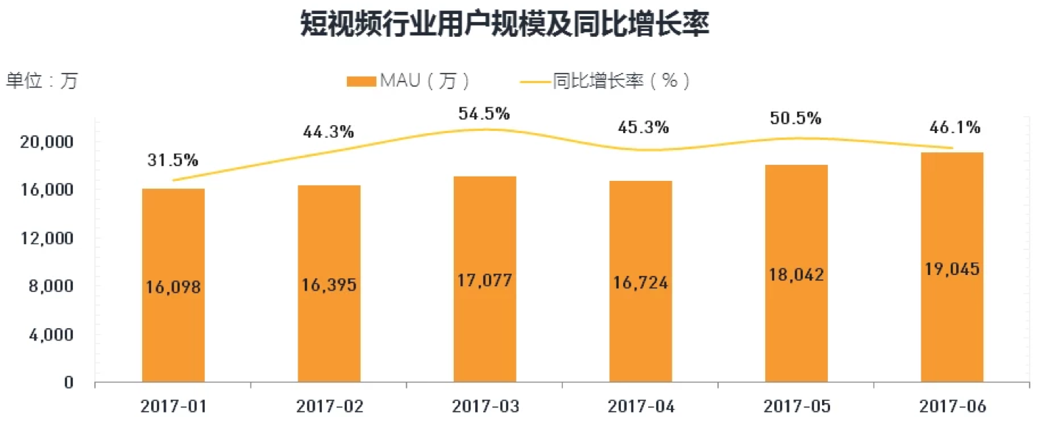
市场扩展迅速
预计2017年将达到2.42亿人
人均单日使用时长普遍为40分钟左右
2017年3月短视频MAU(月活跃用户人数)10亿
50%用户是短视频重度用户
数据来源：QuestMobile TRUTH数据库 2017年6月
数据来源：微博、北极星、秒拍等行业研究报告
Notes:
估计是地球上所有海滩上砂砾数量的57倍，这相当于地球上每个人产生5200GB的数据。

Slide 4
内容从泛娱乐向垂直领域转型
搞笑
娱乐明星
新闻现场
2016年以前，娱乐明星、新闻现场、纯搞笑内容获得流量比例超过80%。在用户市场、商业市场的共同驱动下，垂直类内容在增速非常迅猛。伴随着各个垂直品类的内容创作者入局、用户市场对垂直内容消费的需求逐渐显露。
随着适用场景的丰富，目前以社交关系链为主的短视频内容传播将开始融入更多的垂直化分发平台和依托大数据体系的算法推荐。
旅游
美食
短视频
运动健身
音乐
时尚美妆
汽车
创意生活
其他
Notes:
估计是地球上所有海滩上砂砾数量的57倍，这相当于地球上每个人产生5200GB的数据。

Slide 5


打造短视频平台的 难点！
功能 繁杂多
开发
难度大
多平台 兼容性
服务
环节多
用户体验
要求高
政策
监管严
Notes:
开发难度大
音视频固有的开发门槛，需要深刻理解Android、OpenGL、Ffmpeg……
功能繁杂
多达几十个主要功能：断点续拍、回删、美颜、滤镜、人脸识别、贴纸、背景音乐……
多平台兼容性
移动端（Android、IOS）和PC端，适配和兼容性复杂
用户体验要求高
用户对拍摄体验诉求高，视频的上传速度要快，视频播放要流畅。
服务复杂
短视频服务涉及采集、上传、存储、分发、播放5个方面，每个环节都需要保障。
政策监管严
视频涉黄、涉恐等事件频发，国家对此类事件的态度是零容忍。

Slide 6



七牛云短视频解决方案架构图
递进关系
视频内容
媒资管理
视频水印
鉴黄监恐
回源鉴权
内容生产
UGC/PGC版权内容
服务端转码
版权保护
观众/用户
秒开支持
数据统计
短视频拍摄
加速上传
加速分发
观看
直播内容
存储服务
加速分发
人工智能
转码服务
开发者
Open API
SDK
SDK
SDK
上传SDK
短视频SDK
播放器SDK

Slide 7

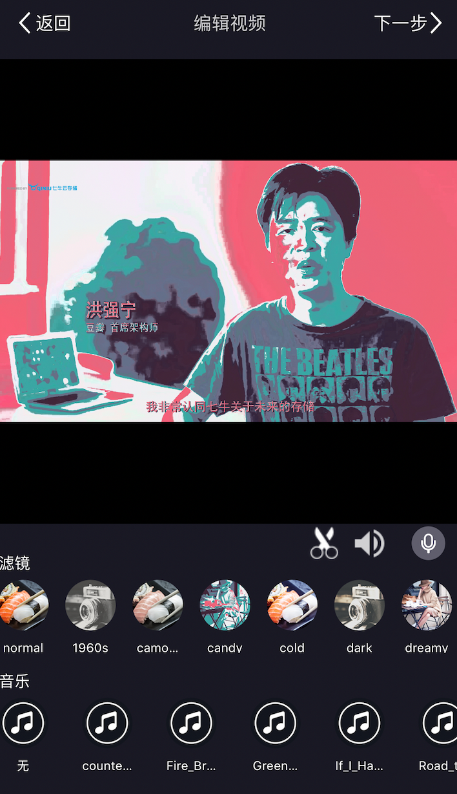
短视频拍摄SDK-拍摄
递进关系
七牛短视频SDK是一款集音视频拍摄、编辑、上传于一提的移动端开发套件。
支持摄像头/麦克风采集
支持录屏采集
支持图片导入
实时美颜/滤镜/大眼/瘦脸/贴纸特效
自定义分辨率/码率/帧率等
自动对焦/手动对焦/曝光调节等
自定义拍摄最短/最大时长
断点拍摄/分段回删/延时拍摄
倍数拍摄（慢／正常／快）
H.264/AAC 编码，mp4 导出
支持H.265编码、抖音、AR特效

Slide 8
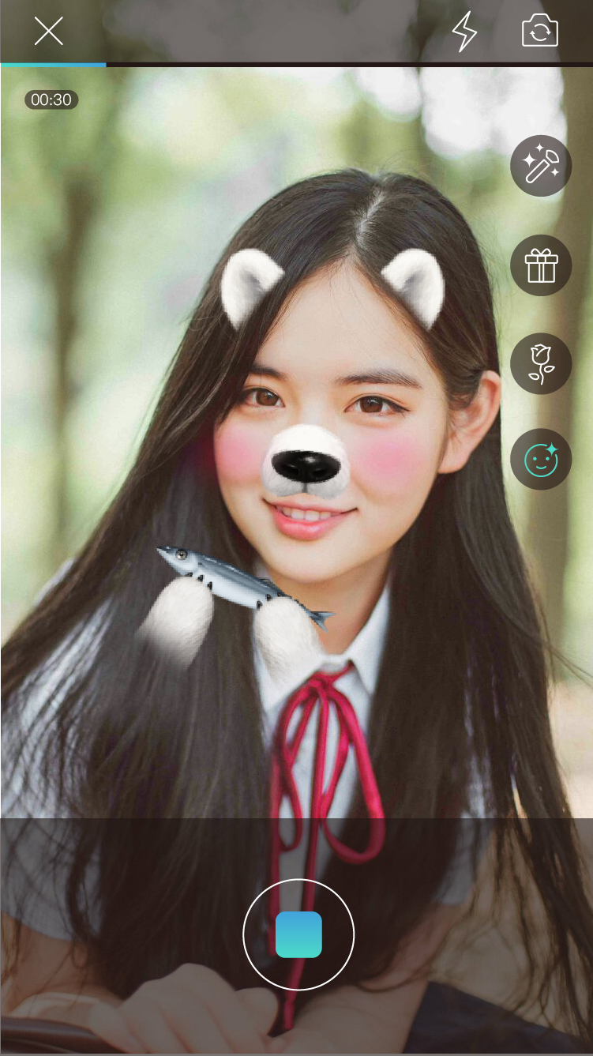
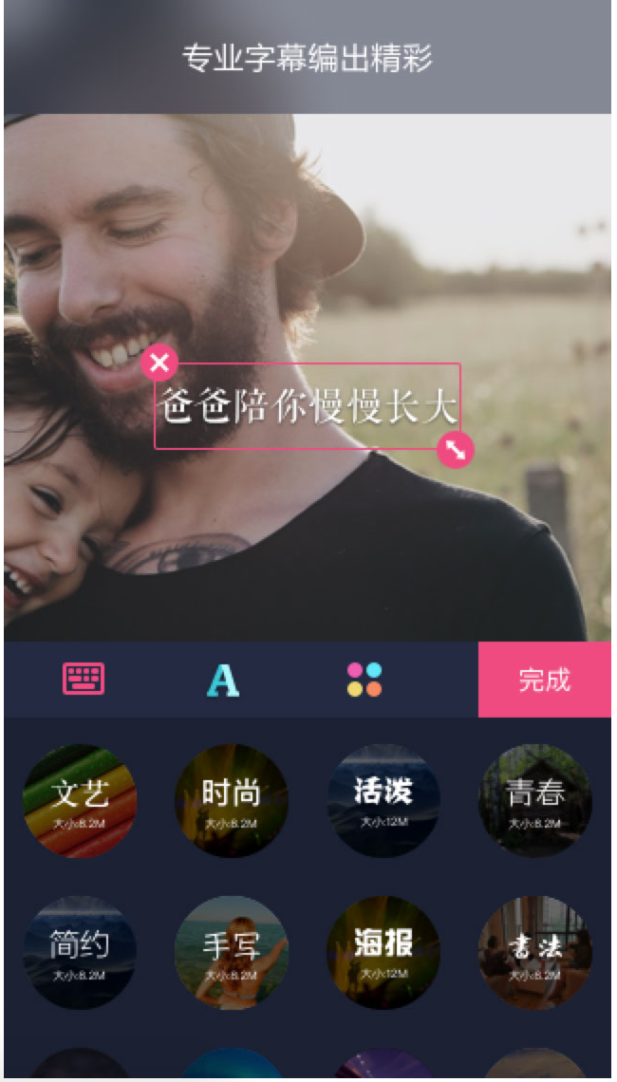
短视频拍摄SDK-编辑
递进关系
支持滤镜/水印/大眼/瘦脸/贴纸特效
支持混音/混响/变声
支持视频原声消除
支持逐帧编辑/预览
支持截取封面图
支持转场动画
支持文字/MV/动图特效
支持背景抠图/替换

Slide 9
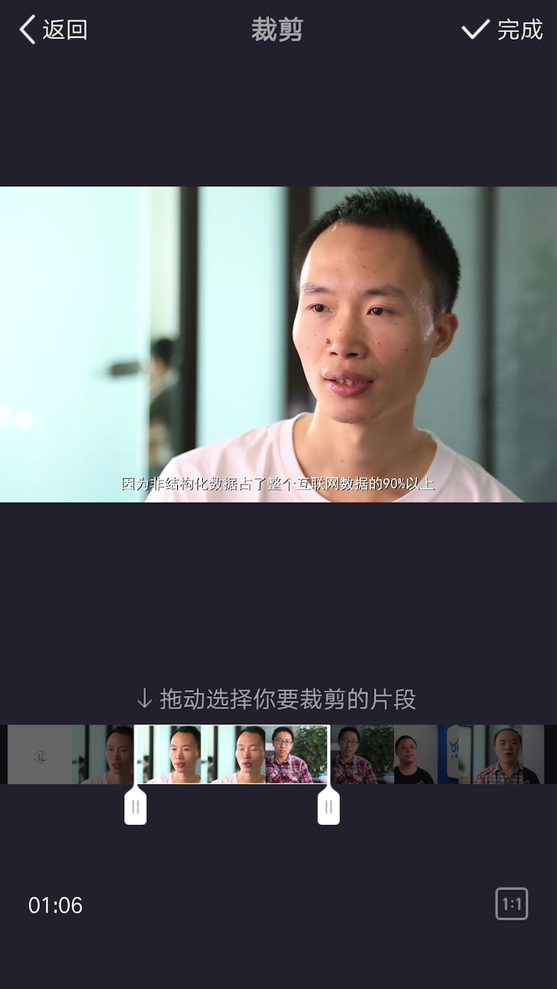
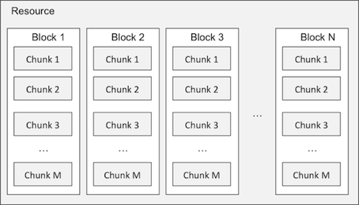
短视频拍摄SDK-文件处理上传
递进关系
视频的剪辑
视频的拼接(片头片尾)
本地转码
调整尺寸
旋转角度
降低码率
改变格式
等等
支持上传到七牛云存储
支持分片上传、断点续传

Slide 10




短视频上传加速
内容在公网传输时，因为线路故障、路由器拥塞、网路抖动等原因，经常导致文件上传效率低。七牛云通过遍布各地的CDN节点，实现用户上传时就近选择相应的节点进行数据接收，通过加速节点直接透传到云存储源站，加快用户端的上传效率。上传加速可与分片上传配合使用，极大的提升用户体验。
低速网络
数据
分片
七牛云存储
加速节点
加速节点
加速节点
普通上传
七牛加速上传
Notes:
说完下载加速，我们再看一下七牛上传文件如何加速。
七牛上传文件加速有两大法宝，第一是数据分片，这个功能是靠客户端SDK和服务器端同时实现的；做分片以后单次传输的文件减少有利于提高成功几率，当传到七牛的分布式系统后，存储数据时本来就有分片需求。第二个特性就是有多个代理加速节点进行上传线路优化，比传统的直传源站速度要快很多。
上传加速这个功能，几个友商都没太当回事，七牛属于第一批研发和投入生产的厂商，实际使用过程中，移动端用户会感觉到上传速度、上传成功率会高很多。

Slide 11
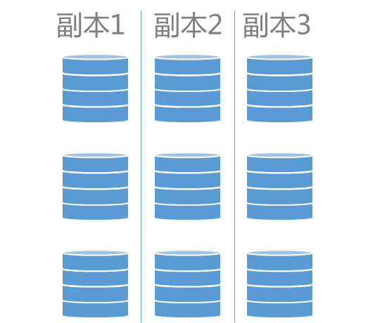
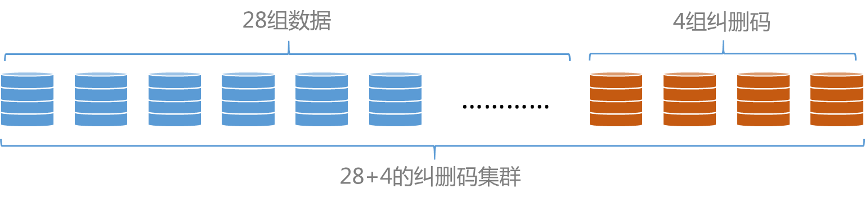
短视频存储服务
支持PB级存储容量和千亿级文件数的集中管理
多群集常年建设运营，单群集容量达到100PB， 文件数量达到2000亿。
三副本集群＆纠删码集群互补，有效降低存储消耗
三副本读写性能高，但浪费了200%的磁盘；纠删码技术只消耗了14%，但写入性能差。所以将三副本集群用于数据写入和存储经常访问的数据，纠删码集群用于存储不经常修改的数据，即满足了性能需求，又减少了存储的消耗。
三副本集群，读写入性能高，但磁盘利用率低，浪费了200%的磁盘容量，适合存储修改频繁的数据
存储可靠性16个9
通过三副本和纠删码相结合的方式，既满足了性能需求，又减少了存储消耗。
纠删码集群，写入性能差，但磁盘利用率高，仅浪费14%的磁盘容量，适合存储读多改少的数据。

Slide 12
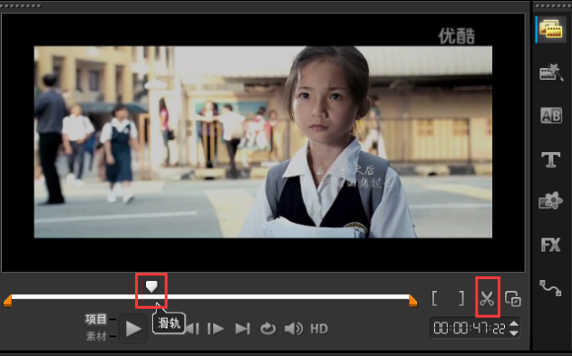

短视频内容云端处理
七牛云提供音视频处理服务，用户上传原视频到七牛云存储，在云端进行异步转码操作，存储到云存储。当用户请求时直接请求转码后的音视频内容即可。
原视频1080P
七牛云存储
音、视频处理
指定参数 存储为480P
音、视频转码
文字、图片水印
截取、缩放
切片、加密
GET获得处理后的视频
视频采样抽帧
字幕合成
http://demo.qiniudn.com/sample_new.mp4
移除音视频流
音、视频拼接
上传原视频1080P
移除元信息
More……
Notes:
说完下载加速，我们再看一下七牛上传文件如何加速。
七牛上传文件加速有两大法宝，第一是数据分片，这个功能是靠客户端SDK和服务器端同时实现的；做分片以后单次传输的文件减少有利于提高成功几率，当传到七牛的分布式系统后，存储数据时本来就有分片需求。第二个特性就是有多个代理加速节点进行上传线路优化，比传统的直传源站速度要快很多。
上传加速这个功能，几个友商都没太当回事，七牛属于第一批研发和投入生产的厂商，实际使用过程中，移动端用户会感觉到上传速度、上传成功率会高很多。

Slide 13





短视频全球加速分发
七牛融合国内外10多家CDN厂商的优质资源，为客户提供优质的内容分发服务。在国内各大运营商处均已部署，并在国内各主要城市和地区均有骨干节点，可充分保证网络覆盖面和服务效果。
帝联
网宿
白山云
阿里云
快网
又拍云
七牛自建
七牛云
七牛自建
腾讯云
云帆加速
七牛自建
同兴万点
HingWind

Slide 14
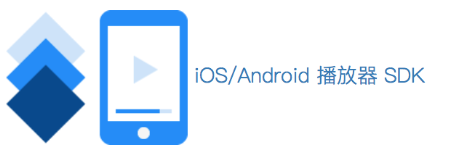

短视频播放器
递进关系
七牛播放器提供 iOS/Android 播放器 SDK、Web 播放器 SDK，用于在各种浏览器和设备中播放流媒体内容。支持自定义Ui界面。
倍数播放
变速不变调
边下边播
播放缓存
DRM数字保护
H.265解码
秒开支持
软硬解自动

Slide 15



多种防盗链措施保护视频资源安全
IP
基于referer
基于时间戳
IP禁用
回源鉴权
基于http头里面的referer只允许特定的网址来源访问
基于时间访问的URL链接具有时效性
基于来访者的IP只允许特定的IP来源访问
回源鉴权提供一种更为安全可靠的防盗方法，用于保护用户站点资源不被非法下载使用

Slide 16
私有DRM提升安全级别
递进关系
七牛私有DRM技术方案使用七牛的音视频转码服务把文件转成加密的HLS格式，然后使用七牛的iOS/Android 播放器对加密内容进行解密播放（目前仅iOS/Android播放器支持解密播放，七牛Web播放器暂不支持解密播放）。
音视频文件转码时加密。
将音视频文件使用七牛提供的音视频转码服务转码成HLS的时候，设置一个秘钥。
将这个秘钥传给七牛播放器引擎。
七牛播放器就可以播放文件，而其它的播放器则无法播放
hls加密是利用AES-128位对每个ts文件进行加密，播放器在取得PlayList文件的时候，会根据里面的#EXT-X-KEY标签请求获得解密的URL，再请求解密密钥，之后会用密钥对获取的ts文件解密。

Slide 17

APM+大数据全面了解终端情况
递进关系
视频APM
多维度 (CDN， 省份，服务器 IP，ISP) 联合分析
APP崩溃日志收集
日志检索，快速查询定位
快速统计单个主播终端在线数等简单运营统计
实时监控数据：基于 TSDB，利用 Grafana 做告警/Kapacitor 进行实时聚合计算+告警
端打点SDK
iOS/Android
TODO: WebJS
APM
Gate
展示系统
APM Portal
告警系统
Grafana
时序数据库
TSDB
日志检索服务
LogDB
实时数据流处理引擎
Pandora Workflow
离线数据分析工具
XSpark

Slide 18

AI助力视频行业政策监管
七牛智能鉴黄服务基于深度学习技术，依托多年的海量数据支撑， 提供图片、视频，文字等内容风险识别服务，随着服务机器不断学习，不断提高识别的准确率。帮助用户降低色情、暴恐、涉政等违规风险，解决广告推广，谩骂等体验痛点，大幅度降低人工审核成本。
短视频鉴恐
短视频鉴黄
涉政识别

Slide 19
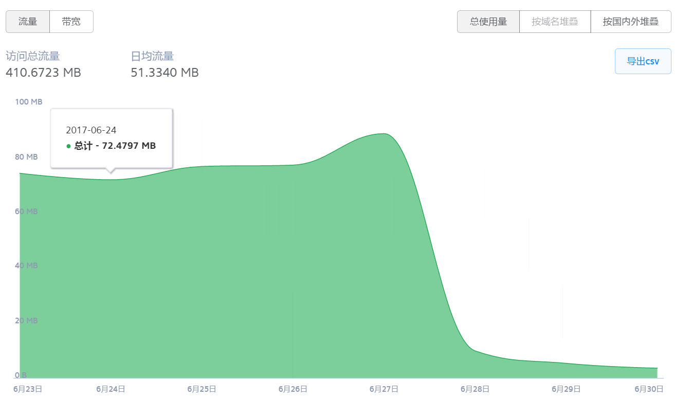
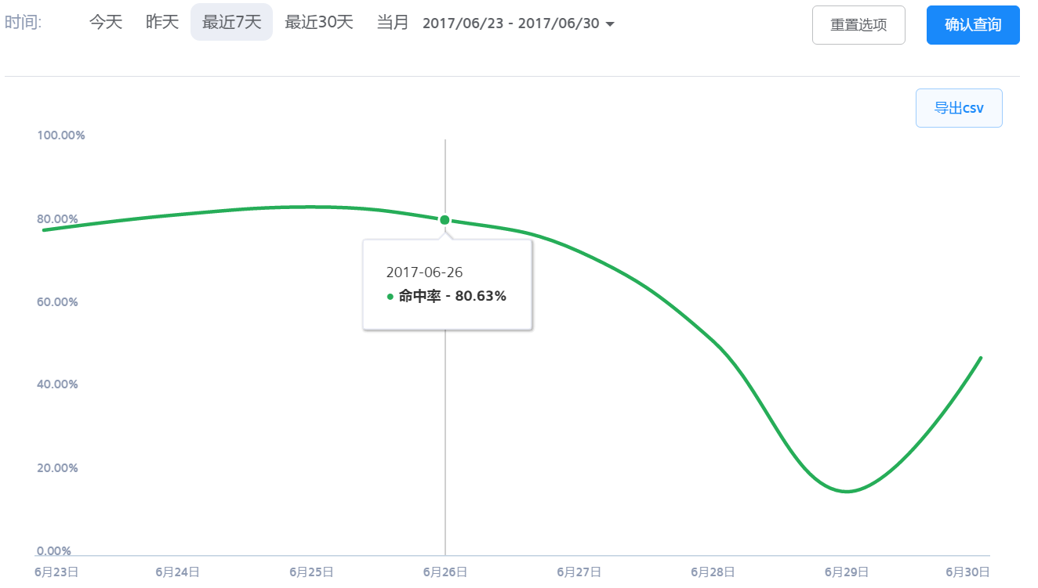
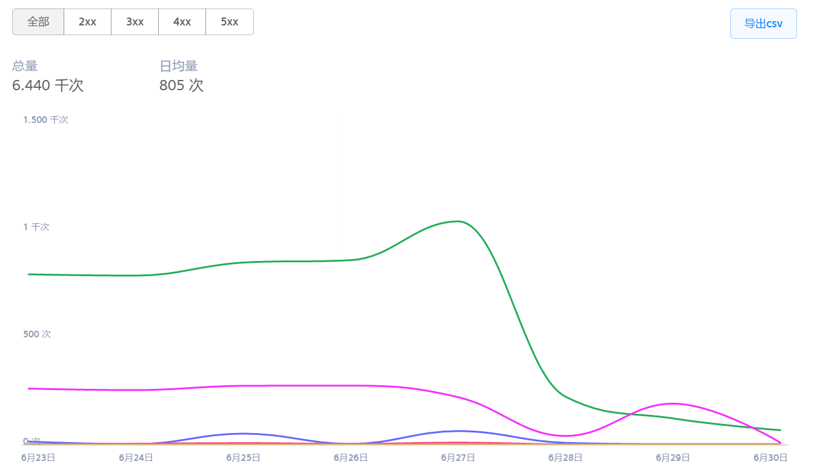
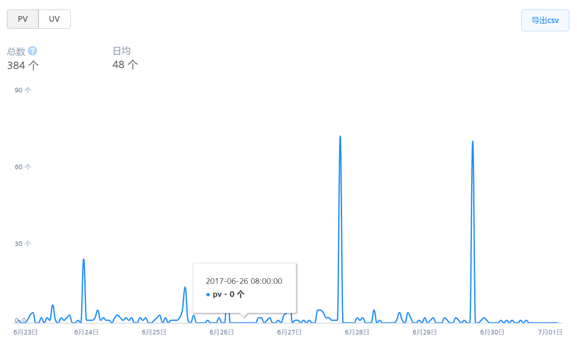
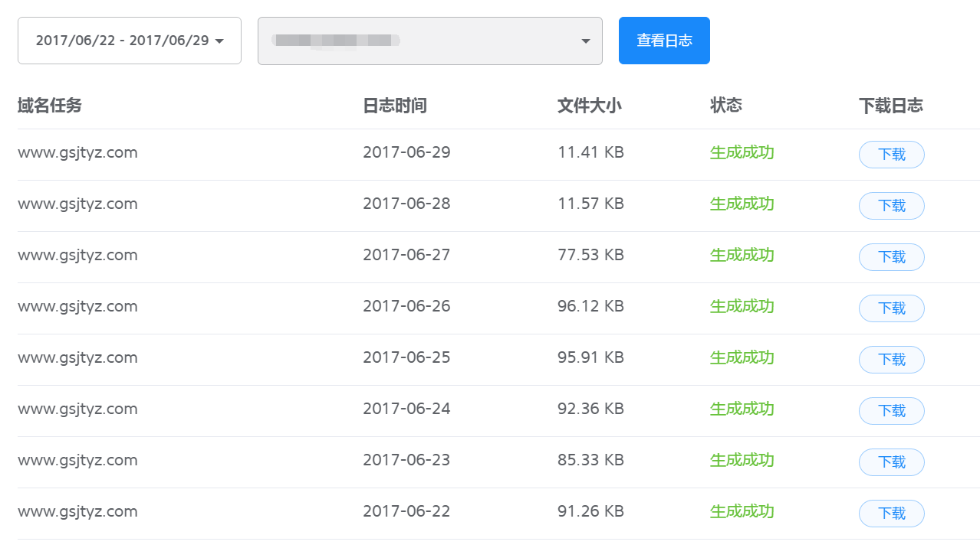
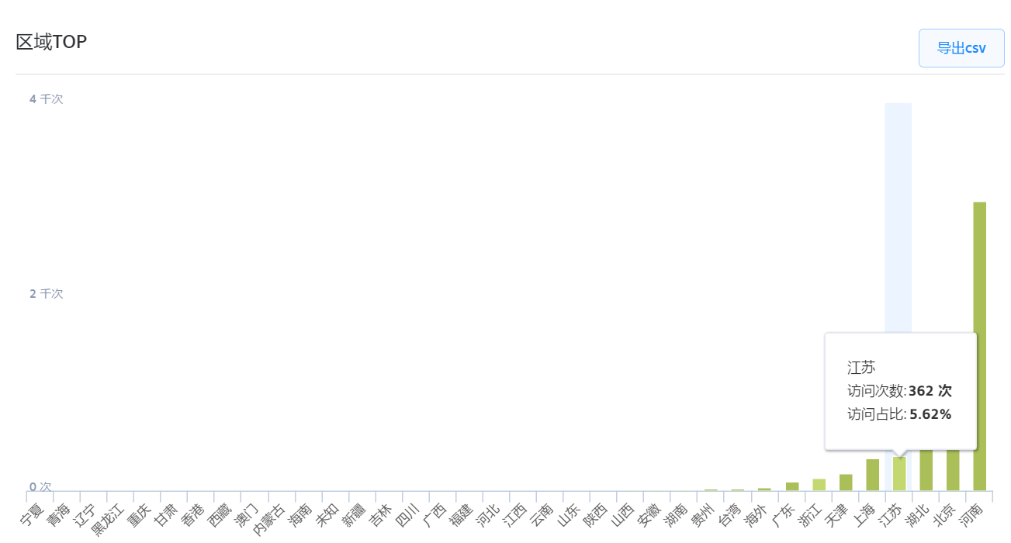
多方位视频数据统计分析
用量统计
命中率分析
状态码分析
访问分析
PU/UV统计
CDN日志

Slide 20









开放的生态链体系
递进关系
美颜滤镜、动态贴纸
编码
语音识别
Ar贴纸
滤镜、贴纸
滤镜
美颜滤镜、动态贴纸
语音识别
背景抠像

Slide 21

七牛云短视频解决方案优势
递进关系
全业务全面
涵盖短视频采集、涉及采集、上传、存储、分发、播放器的所有环节
安全稳定
提供HTTPS加速支持、多种防盗链、私有DRM等措施保障视频安全
模块化的服务
根据客户的需求，可任意选择短视频SDK、存储、加速分发、大数据、AI等服务
全方位的服务体系
7*24全天时服务、专业运营团队、定制化服务

Slide 22

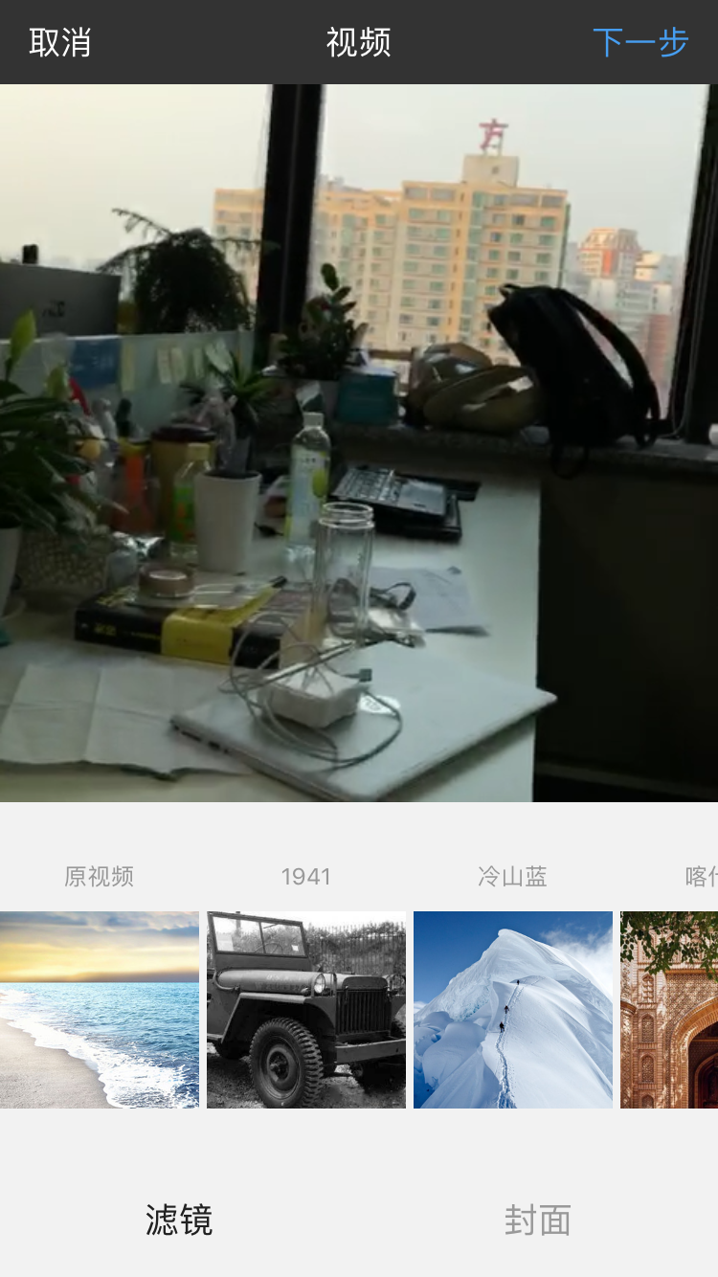
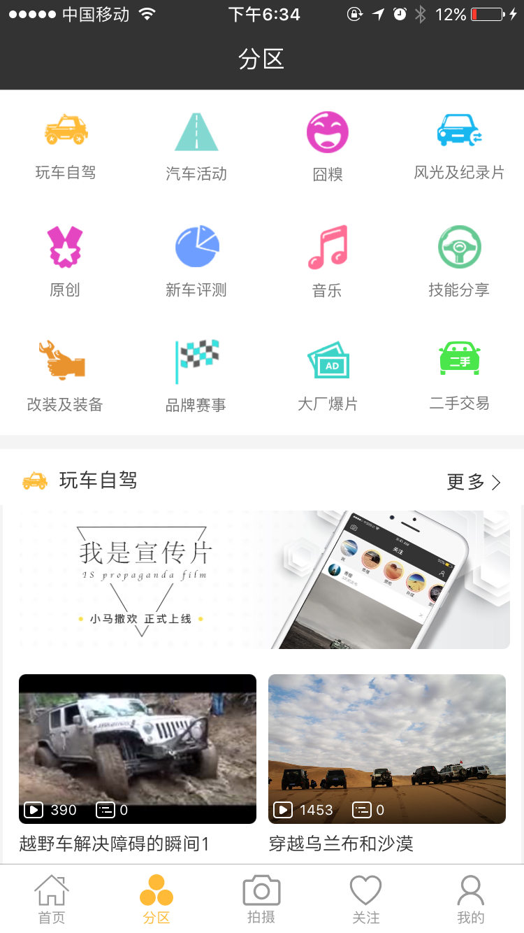
典型客户案例
客户业务场景
小马撒欢，又称Jeep游骑兵，提供购车咨询、新车装饰、用车玩车、维修保养、车辆改装、道路救援；为全国的 Jeep爱好者有更为宽广的交流空间和更为深入的用车玩车环境。
线下活动组织能力非常强，每年有几十场线下活动，参加者均为越野爱好者，客单价较高。现阶段准备将部分业务通过互联网展开，做一款短视频分享的产品，人群高端，有线下积累。
七牛提供的服务
随时随地的短视频拍摄SDK
开放的自定义滤镜处理
短视频内容云端存储服务
历史视频的迁移和云端转码处理
全国范围内的视频加速分发

Slide 23


























































七牛云典型客户案例
移动社交与传媒
电子商务与O2O
智能硬件与行业
开发者服务

Slide 24

七牛云产品体系
DORA
云处理平台
其他服务
（Pandora、AI、Kirk)
FUSION
融合CDN平台
七牛云产品生态
PILI
直播云服务
KODO
对象存储服务

Slide 25

国内云服务市场的领军企业，专注于以数据为中心的公有云服务
创立于2011年，总部位于上海张江园区，并在北京、深圳、杭州、成都、合肥设有分支机构
七牛立足云存储领域，打造一站式数据管理平台，现服务超过70万家用户。
目前已完成D轮1亿美元融资。
业务数据：
客户数量 >80w
文件数 2000亿
每日新增文件 20亿
中国网民覆盖 80%
七牛云公司介绍
Notes:
2015.7.2 第二版 － 改进ufop，公开私有ufop
2015.8.3 第三版 － 改进直播产品，主机API开放接口

Slide 26

Thank You！

